Slide 1
University Physics
Xi’an Jiaotong University
Nov. 5, 2019

Slide 2
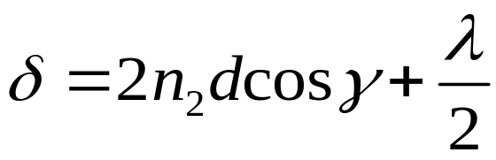
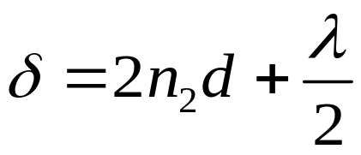






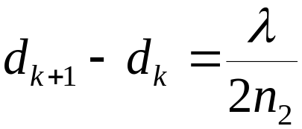


薄膜干涉
一. 等厚干涉
·
S
光线垂直入射时
反射光2
2
反射光1
1
同一级条纹对应相同的薄膜厚度 d
相邻条纹间的薄膜厚度差：
<number>/20

Slide 3

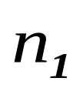
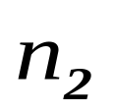

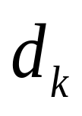
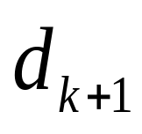
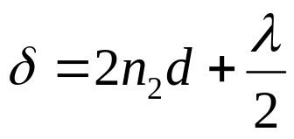
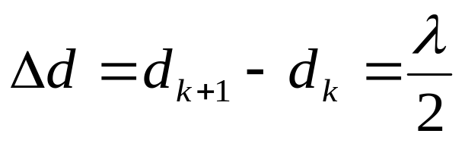
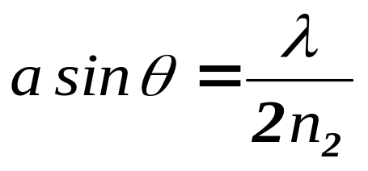
1. 劈尖干涉
暗纹
明纹
θ
θ
θ
平行光垂直入射空气层：
• 两相邻明（或暗）条纹对应的空气层厚度差
玻璃板夹角的改变和玻璃板位置的平移对条纹分布的影响
• 相邻明（或暗）条纹间距
<number>/20

Slide 4
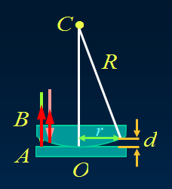
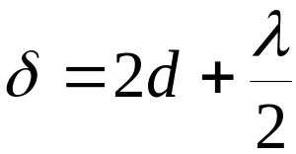
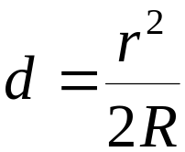
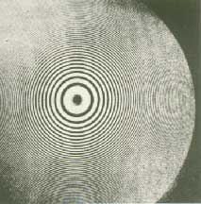
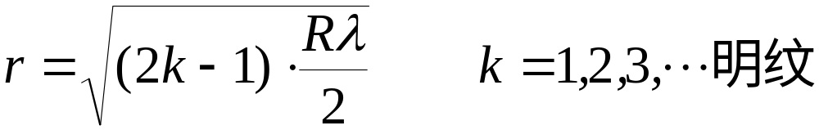
2. 牛顿环
光程差
条纹特征：内疏外密，内低外
高（级次）同心圆环
半径
<number>/20

Slide 5




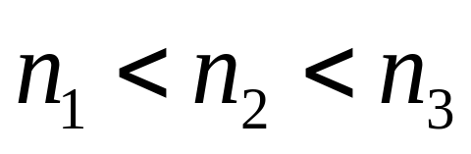
半波损失需具体问题具体分析：
<number>/21

Slide 6
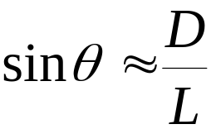
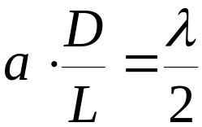
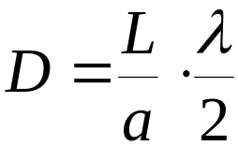

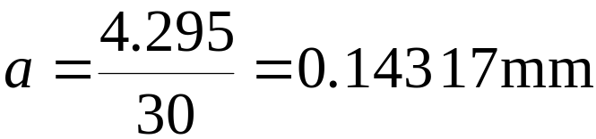

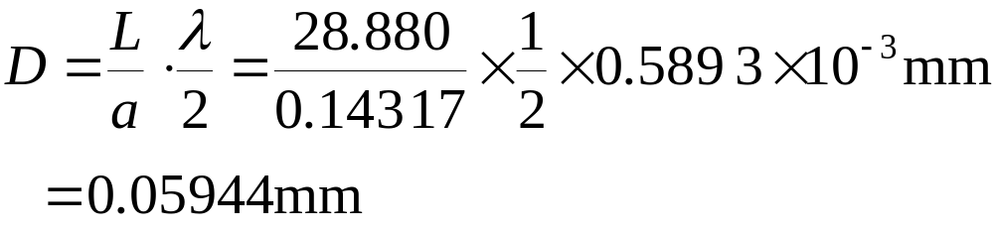
例
为了测量一根细金属丝的直径D，按图办法形成空气劈尖，用单色光照射形成等厚干涉条纹，用读数显微镜测出干涉明条纹的间距，就可以算出D。已知 单色光波长为 589.3 nm，测量结果是：金属丝与劈尖顶点距离L=28.880 mm，第1条明条纹到第31条明条纹的距离为4.295 mm
求 金属丝直径 D
解
D
由题知
直径
<number>/21

Slide 7
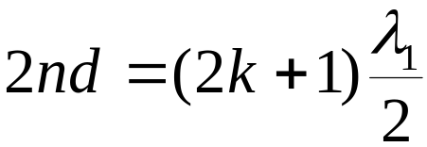
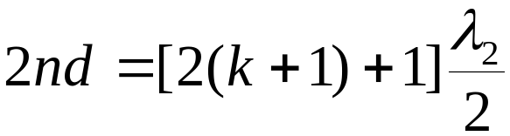
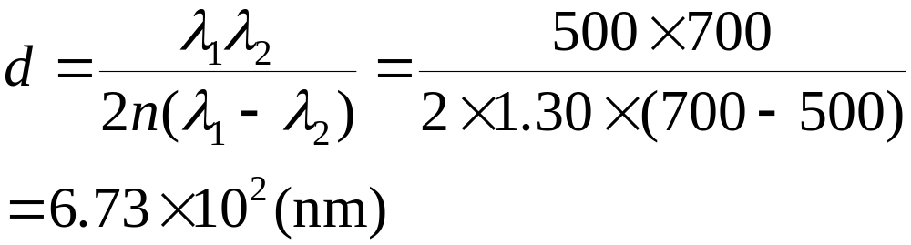
例
一平面单色光波垂直照射在厚度均匀的薄油膜上，油膜覆盖在玻璃板上，所用光源波长可连续变化，观察到500nm和700nm这两个波长的光在反射中连续消失。油的折射率1.30，玻璃的折射率为1.50
求 油膜的厚度?
解
根据题意，反射光均有半波损失，暗纹的条件
<number>/21

Slide 8










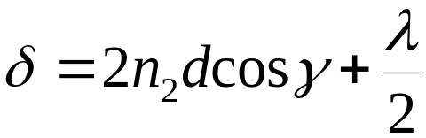
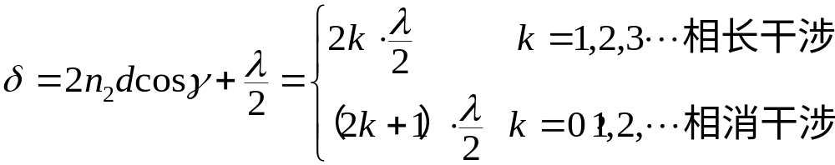
二. 等倾干涉
两条光线的光程差
厚
度
均
匀
考虑到有半波损失
同一干涉条纹来自薄膜表面等倾角反射光线的干涉 ---- 等倾干涉
<number>/21

Slide 9






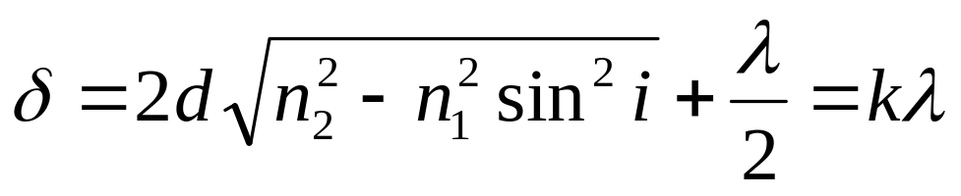


1. 等倾干涉条纹的特点:
分析
凡以相同倾角入射的光，反射光束间有相同的光程差，对应干涉中同级次条纹，称等倾干涉，条纹称等倾条纹。
• 形状:
一系列同心圆环，内疏外密。
• 条纹级次分布:
内纹级次比外纹级次高
• 膜厚变化时, 条纹移动：
厚度增大，圆纹从中心冒出，向外扩张，条纹变密
<number>/21

Slide 10
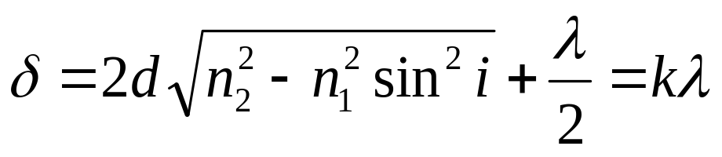
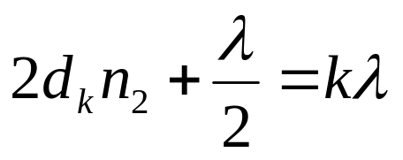
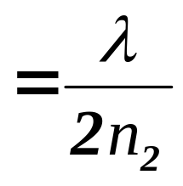
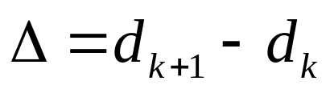
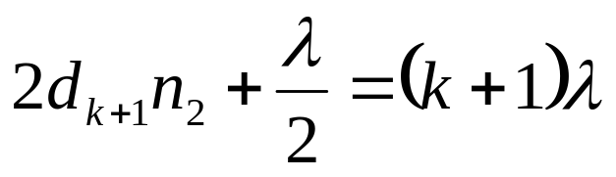

条纹与膜厚变化关系:
中心条纹
中心冒出（湮没）一个圆纹，光程差改变一个波长，薄膜厚度 d 改变
2. 反射干涉与透射干涉互补
—— 能量守恒关系
3. 应用 —— 增透膜，增反膜
一般情况下薄膜干涉是相当复杂的，干涉条纹特征与光源的尺寸、膜的厚薄和形状以及如何观测都有十分密切的关系
<number>/21

Slide 11
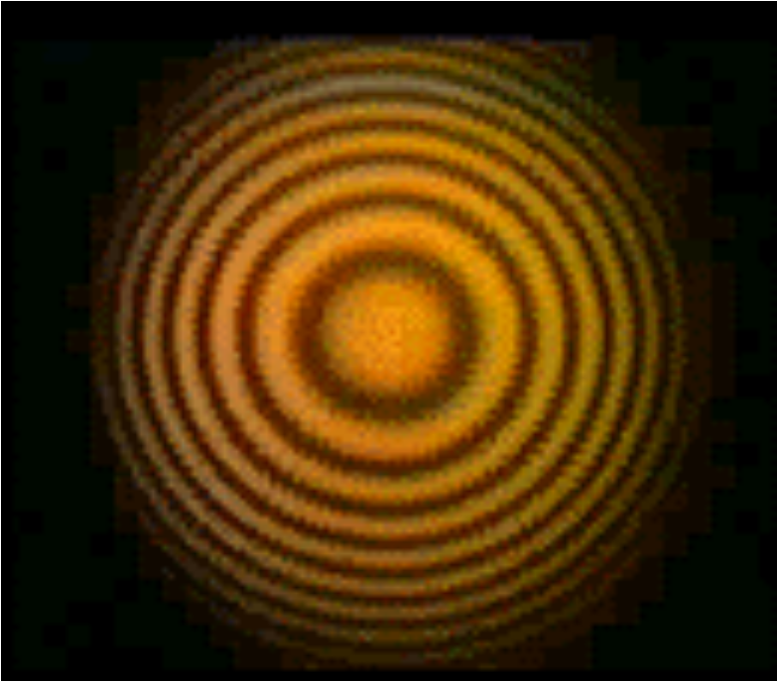
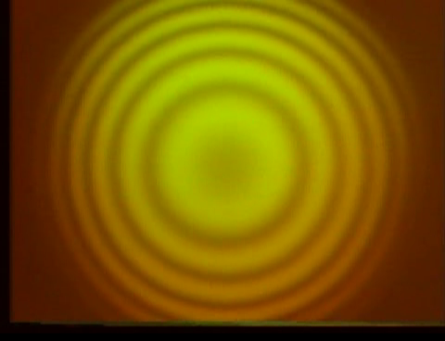
等倾条纹
牛顿环
如何在实验上区分上述条纹是等倾还是牛顿环?
牛顿环与等倾条纹都是内疏外密的圆环形条纹，牛顿环的环纹级次是由环心向外递增，等倾条纹级次恰相反
膜层厚度增加，牛顿环条纹向内湮灭，等倾条纹向外扩张
<number>/20

Slide 12



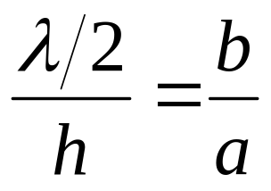
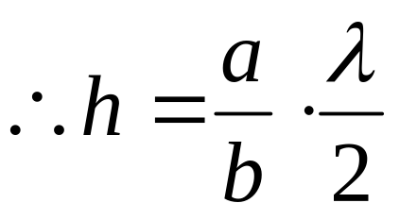




例 利用劈尖干涉可对工件表面微小缺陷进行检验。当波长为λ的单色光垂直入射时，观察到干涉条纹如图。
问 (1) 不平处是凸的，还是凹的?
(2) 凹凸不平的高度为多少?
解 (1) 等厚干涉，同一条纹上各点
对应的空气层厚度相等
所以不平处是凸的
(2) 相似三角形关系
<number>/20

Slide 13


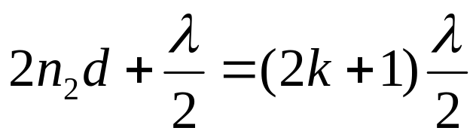
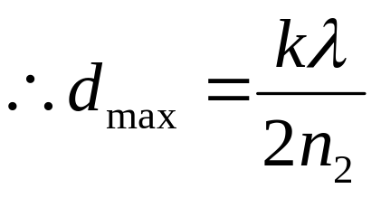

例 在平面玻璃板上滴一滴油，用λ=576nm的单色光垂直照射，从反射光中看到图示的干涉条纹。
问 (1) 油滴与玻璃交界处是明条还是暗条？(2) 油膜的最大厚度是多？(3) 若油滴逐渐滩开，条纹将如何变化？（油: n₂=1.60, 玻璃： n₃=1.50）
解 (1) 因 n₁<n₂，n₂>n₃，要考虑半波损失
暗纹条件
交界处 d=0 对应于 k=0 的暗纹
(2) 中心点为k=4的暗纹
(3) 最外暗环逐渐向外扩大，中心点明暗交替变化，条纹级数逐渐减少
<number>/20

Slide 14




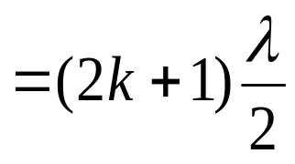

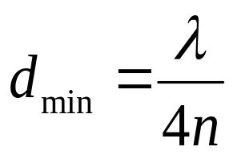
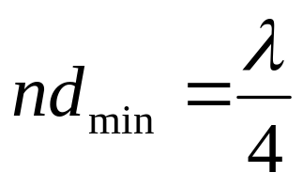
光学薄膜的应用
1.增透膜在光学器件（透镜等）镀以一层薄膜以提高透射率
MgF₂
光在膜的上、下表面反射时都有半波损失
玻璃
欲使透射最大，则反射光干涉相消无反射光，此时有
膜的最小厚度为
----此时透射光增强
或光学厚度
光学厚度为某一波长的1/4时，则膜为该波长的增透膜
<number>/20

Slide 15
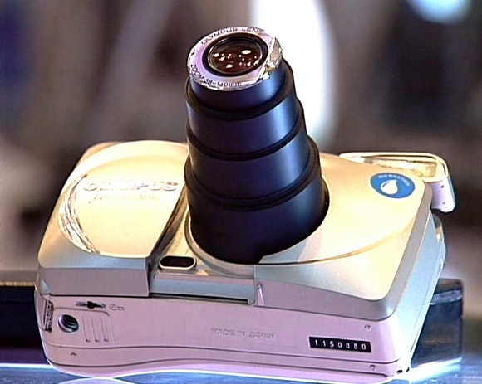
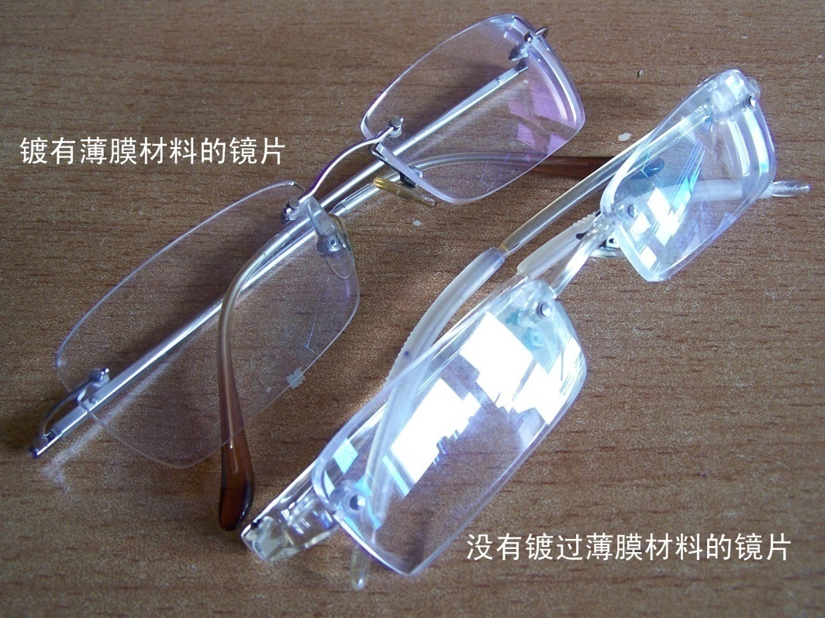
增透膜
增透膜 在透镜表面镀一层厚度均匀的透明介质膜，使其上、下表面对某种色光的反射光产生相消干涉，其结果是减少了该光的反射，增加了它的透射.
照相机镜头
眼镜

Slide 16
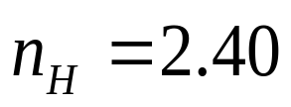
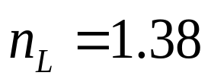
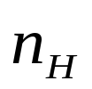

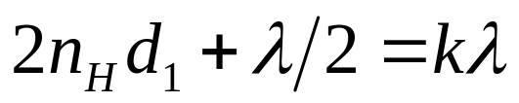
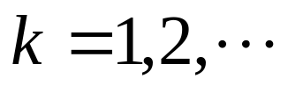
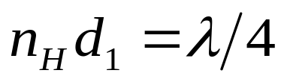
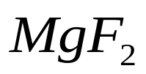



2. 高反射膜
光（垂直入射）在每层膜的上、下表面反射时只有一个面有半波损失
第一层
最小光学厚度为
第二层
最小光学厚度为
每层膜的光学厚度都为 λ/4 时，得到该波长的高反射膜
<number>/20

Slide 17








波长550 nm黄绿光对人眼和照像底片最敏感。要使照像机对此波长反射小，可在照像机镜头上镀一层氟化镁MgF₂薄膜，已知氟化镁的折射率 n=1.38 ，玻璃的折射率n=1.55
例
求 氟化镁薄膜的最小厚度
解
两条反射光干涉减弱条件
增透膜的最小厚度
说明：
增反膜
薄膜光学厚度（nd）仍可以为
膜层折射率 n 比玻璃的折射率大
<number>/20

